Slide 1
Virtualizace a její důsledky.
Shrnutí problematiky operačních systémů, Nové HW a SW produkty, virtualizace, vývoj za poslední období, dodavatelé řešení a jejich nové produkty.
Jakub Ježíšek
ÚIT OPF
21.3.2022

Slide 2
Co je virtualizace?
virtualizace = abstrakce výpočetních zdrojů
cílem virtualizace je schovat technické detaily systému pod virtualizační vrstvu, prostřednictvím které je pak k dispozici pouze "výkon"
jeden zdroj můžeme využít pro více než jeden operační systém

Slide 3
Základní druhy virtualizace
Simulace/emulace – simuluje se celý hardware. Umožňuje spustit operační systémy, které nejsou původně určeny pro architekturu fyzického systému.
Aplikační virtualizace – například Java Virtual Machine. Jeho prostřednictvím provozujeme na platformě nezávislou aplikaci, kterou pak můžeme spustit i na jiné architektuře, než na které byla napsána. Interpretuje se pomocí virtuálního stroje.

Slide 4
Základní druhy virtualizace
Úplná virtualizace – vytváří se kompletní virtuální hardware. Umožňují spouštění neupravených OS stejné architektury jako fyzický počítač.
Paravirtulizace – Nevytváří se kompletní virtuální hardware, ale předává se abstrakce reálného prostředí. Předpokládá se spolupráce virtualizovaného stroje, podmínkou pro paravirtualizaci je tedy upravený kód obou systémů.

Slide 5
Co lze dnes virtualizovat?
Virtualizace:
  Servery
  Storage
  Sítě
  Desktopy

Slide 6
Serverová Virtualizace
Požadavky
  RAM
  Společné uložiště (NAS)
  Výkonné uložiště
  Výkon CPU
  Licence
  …

Slide 7
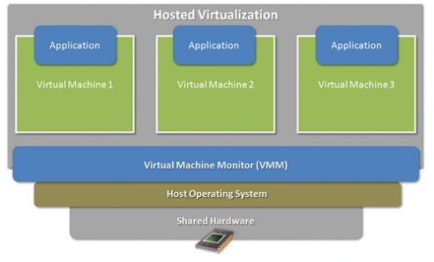
Běžné možnosti nasazení
Hostovaná architektura - je realizována pomocí již běžícího operačního systému, pod kterým je nainstalován software zajišťující virtualizační vrstvu a pod kterým běží virtuální stroje.

Slide 8
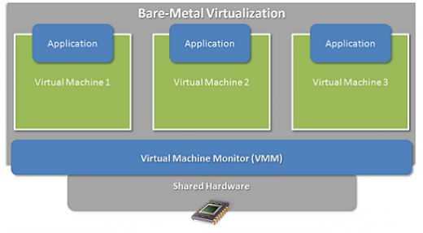
Běžné možnosti nasazení
Hypervisor (bare-metal, nativní) architektura - Na „holý“ hardware nainstalován (případně spuštěn z USB flash, SD karty) hypervisor, který je virtualizační vrstvou, a pod kterým běží virtuální stroje přímo

Slide 9
Důsledky virtualizace
Lepší využití existujícího hardwaru
Snadná náhrada hardwaru
Testování
Konsolidace historických nebo málo využitých serverů
Rychlá implementace nových serverů
„úspora“ nákladů
Zálohování je jednodušší

Slide 10
Historie a vývoj
Objevuje se od roku 1960 na mainframech IBM
S příchodem x86 koncept opuštěn (client server)
Objevuje se znovu na konci 90. let
Výkon serverů je větší – objevuje se znovu nápad využít hardware lépe
Architektura x86 se k tomu příliš nehodí

Slide 11
Hardware – instrukce CPU
Od roku 2005-6 rozšíření x86 architektury o instrukce pro plnou virtualizaci - bez nich výkon jako emulace
AMD-V (Pacifica) a Intel-VT-x (Vanderpool)

Slide 12
Hardware - IOMMU
Další instrukce x86
IOMMU - input/output memory management unit
Vylepšuje práci s pamětí
Podpora pro přímý přístup k perifériím (síťové karty, grafické karty,…)
AMD-Vi a Intel VT-d

Slide 13
Virtualizační software?
Na trhu existují desítky možná stovky softwarových produktů
co má být cílem virtualizace
jaký bude použit hardware (stáří a podpora)
je firma ochotná za software platit

Slide 14
Serverová řešení - Komerční software
VMware vSphere (ESXi)
Microsoft Hyper-V
Citrix XenServer
Redhat RHEV (Ovirt) – KVM
Proxmox - KVM

Slide 15
VMware vSphere
VMware od roku 1998
Největší hráč na poli virtualizace
Na poli serverové virtualizace se skládá s hypervisoru a managementu

Slide 16
VMware vSphere
Hypervisor ESXi
ESXi je "bare metal". Neběží nad jiným OS (na rozdíl od jiných produktů VMware) – výhodou je malá velikost
V základu je ESXi zdarma
Poslední je verze 7
Od 2011 už jen ESXi (bez redhatu)

Slide 17
VMware vCenter
Slouží pro správu více ESXi
Není nutný pro chod
Instalace na Windows nebo Redhat Linux
Management a správa produktů Vmware
Umožnuje pokročilejší zprávu a přidává nástroje
Private Cloud

Slide 18
Microsoft Hyper-V
Původně Windows Server Virtualization
Reakce MS na Vmware
2 rozdílné verze
  stand-alone Microsoft Hyper-V
  součást Microsoft Windows.
Hypervisor vždy běží na Windows Server
Podporuje i Linux
Server 2012 přinesl nové vlastnosti – přiblížení k Vmware

Slide 19
Redhat RHEV
Od roku 2010
Současná verze 4.4
Založeno na opensource
Hypervisor je KVM
SPICE protokol pro desktopy
Výhodná cena oproti konkurenci

Slide 20
Citrix XenServer
Komerční verze XENu
Citrix = terminalové servery
Microsoft vydal podobné řešení zdarma
Reakce Citrixu nákup XENu
Od 2009 je i free verze (reakce na ESXi?)
Možnost administrace i Hyper-V (dohoda s MS)

Slide 21
Řešení virtualizace serverů - Nekomerční software
XEN
KVM
    Ovirt
    Proxmox pro menší nasazení – pěkný management

Slide 22
XEN
2003 projekt Cambridge a XenSource
open source
2007 koupeno firmou Citrix
Původně jen paravirtulizace
Později i plná virtualizace
Obrovský boom a podpora linuxových firem
Po „uzavření“ projektu horší podpora a vývoj a odchod partnerů

Slide 23
XEN
Na hardware běží hypervisor, který se stará o přidělování prostředků.
Nad hypervisorem běží virtualizované systémy (nazývané domény),
jedna z domén bývá privilegovaná (Domain-0, má přímý přístup k fyzickému HW),
ostatní představují virtualizované stroje (Domain-U).
Správa guest OS probíhá z Dom-0 pomocí démona xend a nástroje xm

Slide 24
KVM - Kernel-based Virtual Machine
Novější projekt – od 2007
pouze s Intel VT nebo AMD-V.
Nepřímo „patří“ Redhatu
„Předchod“ Redhatu, Novellu, ale i Ubuntu ke KVM
Jde vidět masivní vývoj poslední doby
Podpora i v Cloud computing (IBM)

Slide 25
KVM - Kernel-based Virtual Machine
KVM je implementováno jako modul jádra, kvůli odlišnostem v instrukčních sadách AMD a Intelu existují dva moduly
Ty pak poskytují zařízení /dev/kvm, se kterým je možné komunikovat pomocí volání
těmito se virtuální stroje vytvářejí, ovládají
Pro emulaci zařízení v guest OS KVM používá Qemu.

Slide 26
Proxmox
open-source, zdarma - postaven na otevřených technologiích
KVM, LXC, CEPH
Založeno na debian linux
Ideální pro menší instalace
Od roku 2008 – má funkcionality jako komerční řešení

Slide 27
Open Nebula
Řešení pro privátní cloudy
snaží napodobit modely poskytování výpočetních služeb od dodavatelů veřejných cloud

Slide 28
Podíl na trhu komerčních SW
2009
  Microsoft market share: IDC (23%) – Gartner (7%)
  VMware: IDC (44%) – Gartner (89%)
  Citrix (10%) ?
2012
  Microsoft market share: IDC (26%) - Gartner (27%)
  VMware: IDC (55%) - Gartner (65%)
  Citrix IDC (8%) - Gartner (6%)

Slide 29
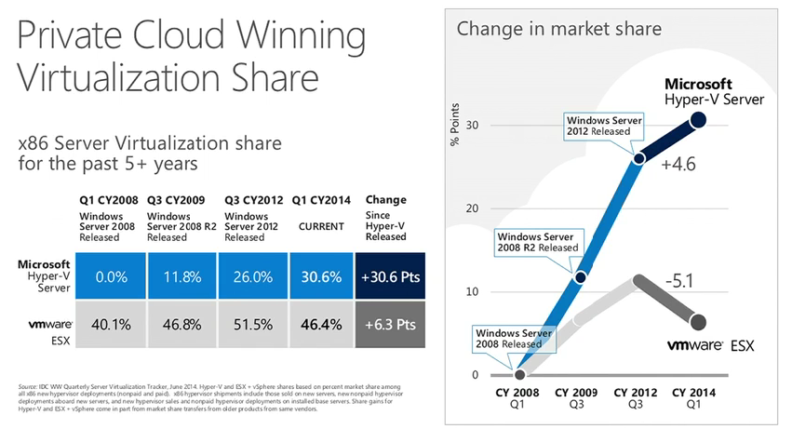
Podíl na trhu

Slide 30
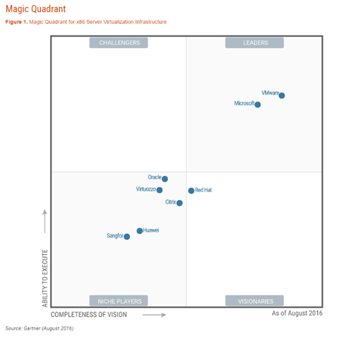
Gartner – Magic Quadrant

Slide 31
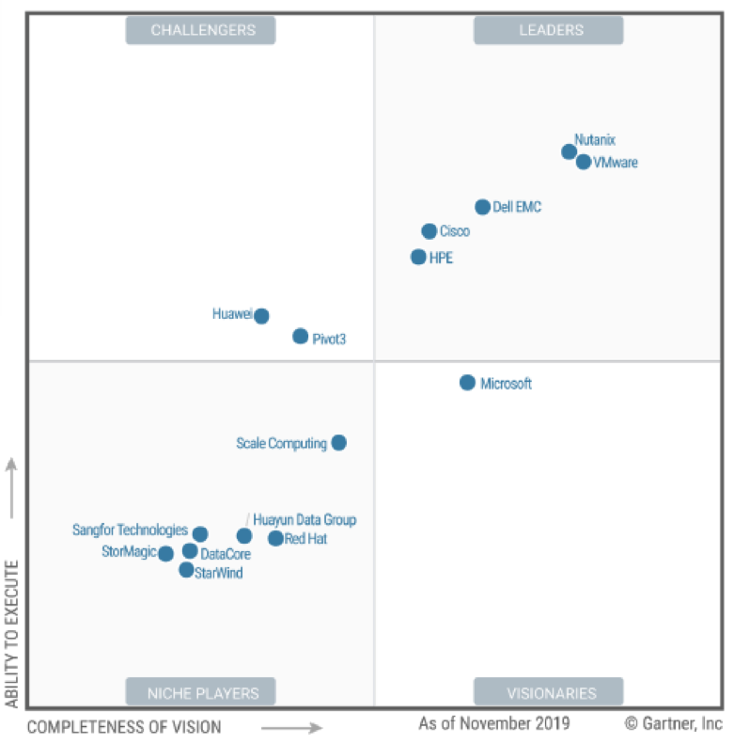
Gartner – Magic Quadrant HCL

Slide 32
Trendy
„Cloud Computing“
  Privátní cloudy
Virtualizace desktopů
Přístup k periferiím
Standardizace
Podpora GPU? – streaming her
Kontejnery a Docker
HCI

Slide 33
Cloud
Řešení od:
  Amazon AWS
  Microsoft Azure
  Google Cloud
  Alibaba Cloud
  + stovky dalších
Cloudová řešení se dělí základních skupin:
  SaaS (Software as a Service) – pronájem webových aplikací nebo softwaru – například Adobe Creative Cloud či Microsoft Office 365,
  IaaS (Infrastructure as a Service) – náhrada lokálních serverů,
  PaaS (Platform as a Service) – pronájem hardwarových prostředků pro provoz a vývoj vlastní aplikace.

Slide 34
Desktopy – Vmware View
na serverech je provozován pouze jeden obraz operačního systému
uživatel se pak ze svého počítače (či jiného zařízení) pouze přihlásí a veškerá data se natáhnou ze serveru.
V lokálním prostředí se vše odehrává na serveru.
Je však možné nechat systém stáhnout do offline prostředí
Na serveru jsou pak jen rozdílové soubory proti výchozímů obrazu OS
Implementovány jsou i killswitche pro případ krádeže atd.
Antiviry atd. mohou běžet jako samostatné systémy, které kontrolují virtuální desktopy

Slide 35
Hyperkonvergovana infrastruktura (HCI)
Klasická virtualizace serverů = velké jednotné uložiště (diskové pole)
HCI kombinuje servery a uložiště
Kombinují se disky v serverch, které vytváří virtuální diskové pole
Úspora nákladu za drahé pole, navíc výhoda do budoucna - výměnou serverů získáte výkonnější disk pole
Zjednodušuje management o jednotnou správu včetně složité správy disk. pole (ta odpadá)

Slide 36

Trendy - docker
izolace aplikací do kontejnerů v prostředí Linux
využívá existující virtualizační a izolační funkce Linuxu
Na rozdíl od virtuálních strojů kontejnery obsahují pouze požadované aplikace
výhodou je mnohem menší velikost a větší flexibilita

Slide 37
Storage
Abstrakce fyzického umístění dat
Spojení více storage do jednoho
Automatické přemisťování dat mezi typy disků
Nejvíce vytížené data na SSD
Nejméně na SATA nebo pásky

Slide 38
Virtualizace pro každého
Oracle(Sun) VirtualBox
Vmware Workstation
Qemu
Parallels Desktop (MAX OS)
DosBox
Windows WSL (kdysi bylo Windows virtual PC / XP Mode)
Sandboxie – něco podobného je Windows Sandbox

Slide 39
WSL
Windows Subsystem for Linux
Původně ve verzi 1 velmi omezené
Verze 2 širší možnosti. Podpora více distribucí
Verze je rychlejší, používá HyperV
WSL 2 od Windows 10 1903
Lze kombionovat s Dockerem

Slide 40
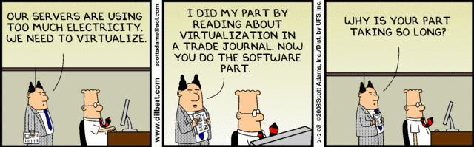
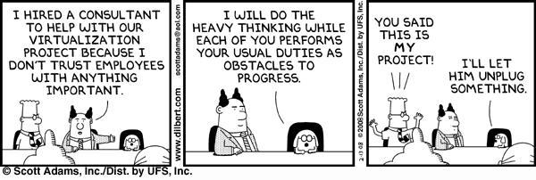
Děkuji za pozornost

